Slide 1

Das Kriegsarchiv in Wien
seine Bedeutung
für die
internationale Forschung
Dienstag, 13. Oktober 2015
Ringvorlesung zum österreichischen Archivwesen WS 2015/16
Institut für historische Hilfswissenschaften und Archivwesen
Masaryk-Universität Brünn

Slide 2
Österreich - ein „Archivriese“
Das heutige Österreich ist ein kleines Land,
aber eine „Archiv-Großmacht“.
Es verwahrt bedeutende Archivschätze.
Warum?

Slide 3
Das alte Österreich-Ungarn …
… war eine europäische Großmacht.
Dieses Großreich hat 1918 aufgehört zu bestehen.
Die Akten der Zentralverwaltung dieses Großreiches blieben nach 1918 in der ehemaligen Haupt-Reichs- und Residenzstadt Wien zurück;
ebenso die Verwaltungsakten des Heiligen Römischen Reiches Deutscher Nation
Diese Akten werden heute im Österreichischen Staatsarchiv verwahrt.

Slide 4
Das ÖStA …
… wurde 1945 gegründet.
durch Vereinigung mehrerer staatlicher Archive
in 6 Standorten:
- Minoritenplatz 1 (HHStA)
- Wallnerstraße 6 (AVA)
- Johannesgasse 3 (HKA)
- Himmelpfortgasse 4 (FA)
- Stiftgasse 2 (KA)
- Aspangstraße 33 (VA)

Slide 5
Der Weg zur heutigen Struktur
1945-1983: Ressortarchive:
- fast jedes Bundesministerium ein eigenes Archiv:
- HHStA: Außenministerium
- FHKA: Finanzministerium
- VA: Verkehrsministerium
- KA: Landesverteidigung
- AVA: Inneres, Justiz, Unterricht und Kultus, Handel etc.
1983: Archiv der Republik (ADR) gegründet:
- alle neueren Archivalien (ab 1918) → ADR.
- VA wird aufgelöst und aufgeteilt → AVA + ADR
1987: KA übergibt seine neueren Militärakten (Dt. WM+ ÖBH)
2006: FHKA wird aufgelöst → AVAFHKA

Slide 6
Die aktuellen Standorte
Zentralgebäude (seit 1988)
Nottendorfer Gasse 2 (Wien-Erdberg)
U-Bahnlienie U3, Busbahnhof
Leitung, Administration und 3 Archivabteilungen:
ADR, AVA/FHKA und Kriegsarchiv
Haus-, Hof- und Staatsarchiv (HHStA)
Minoritenplatz 1 (Innenstadt)
U-Bahnlienie U3
Grillparzer-Haus (ehem. Hofkammerarchiv)
Johannesgasse 6 (Innenstadt)
- Literaturmuseum (ONB)
- Ausstellungs- und Veranstaltungslokation ÖStA (eröffnet 2014)

Slide 7
Kennzahlen des ÖStA
4 Archivabteilungen (Teilarchive)
200 Regalfach-Kilometer Archivgut
840.000 Bände Bibliotheksgut
100 Mitarbeiter/innen
5.000 Benutzter/innen pro Jahr
10.000 schriftliche Anfragen pro Jahr
Die älteste Archivalie: eine karolingische Herrscher-Urkunde aus dem Jahr 816 (HHStA)

Slide 8
Die Teilarchive des ÖStA
Ein „lebendes Archiv“: Archiv der Republik (ADR)
Mehrere historische Archive – „tote“ Archive
Allgemeines Verwaltungs- Finanz- und Hofkammerarchiv (AVAFHKA)
Haus-, Hof- und Staatsarchiv (HHStA)
Kriegsarchiv (KA)

Slide 9
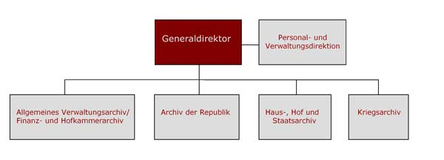
Organigramm des ÖStA

Slide 10
Archiv der Republik (AdR)
Größter Aktenbestand des ÖStA: ca. 90 km
amtliches Schriftgut ab ca. 1918:
- Akten von allen Bundesministerien
zahlreiche Serien an Personalunterlagen:
1. und 2. Bundesheer
NS-Zeit: Deutsche Wehrmacht (Wehrstammbücher u.a.)
NS-Zeit: Gauakten (u. a. Mitglieder der NSDAP)
NS-Zeit: Vermögensanmeldungen (Jüdische Vermögen)
2. Republik: Versorgungsakten (Bundes-Pensionsakten)
Personalunterlagen der k. k. Staatsbahnen (!!!)

Slide 11
Das Kriegsarchiv Wien … seine Bedeutung für die internationale Forschung
Mit dem Untergang des Donaureiches 1918 hörten auch seine bedeutenden Streitkräfte auf zu bestehen.
Das umfangreiche Schriftgut dieser k. u. k. Armee ist jedoch erhalten geblieben und wird heute Kriegsarchiv verwahrt.
Deshalb zählt das Kriegsarchiv heute zu den bedeutendsten Militärarchiven Europas.

Slide 12
Forschungsrelevanz
Aufgrund der „grenzüberschreitenden“ Bedeutung der Archivalien des ÖStA – KA besteht eine besondere Forschungsrelevanz:
für die Nachfolgestaaten der Donaumonarchie
für unsere Nachbarn
für interregionale Themen und Projekte

Slide 13
Das Kriegsarchiv in Zahlen
50 Regalfach-Kilometer Archivgut
240.000 Archivalieneinheiten
- 180.000 Aktenkartons
- 60.000 Geschäftsbücher
600.000 Karten und Pläne
400.000 Bilder/Fotos
840.000 Bände Bibliothek des ÖStA
26 Mitarbeiter (davon 4 in der Bibliothek)

Slide 14
Geschichte des Kriegsarchivs
Das Kriegsarchiv hat zwei institutionelle Wurzeln:
1711:
das Hofkriegsrätliche Kanzleiarchiv gegründet
durch Prinz Eugen von Savoyen
1801:
das k. k. Kriegs-Archiv, gegründet durch Erzherzog Carl
als Forschungsinstitut für den Generalstab
Im Laufe des 19. Jahrhunderts:
- militärisches Zentral­archiv und
- Zentrum der Militärgeschichtsforschung
1914-1918:
- Kriegspropaganda
- Sammlung der neuen Kriegsakten (Massenschriftgut)
Seit 1945:
- eine Abteilungen des Staatsarchivs:
- Wandel von der Forschungsanstalt zur Serviceeinrichtung

Slide 15
Standorte des Kriegsarchivs
Bis 1904: im „Kriegsgebäude“ in der Wiener Innenstadt (Am Hof 14)
1905-1993: in der Stift-Kaserne im 7. Bezirk (Stiftgasse2)
1991/93: Übersiedlung in das neue Zentralgebäude des Staatsarchivs nach Erdberg im 3. Bezirk (Nottendorfer Gasse 2)

Slide 16
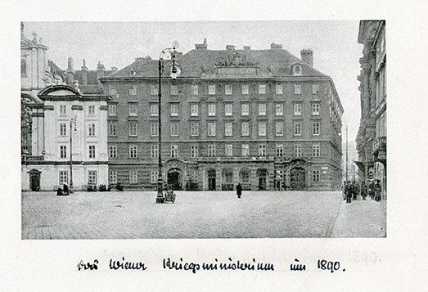
Das „Kriegsgebäude“ Am Hof, 1890 (NL 1290)

Slide 17
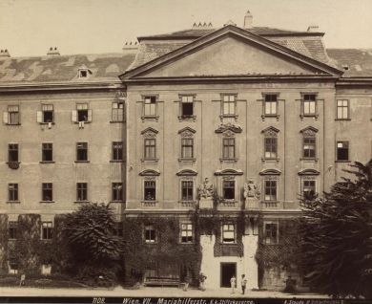
Stift-Kaserne um 1903 (Web)

Slide 18
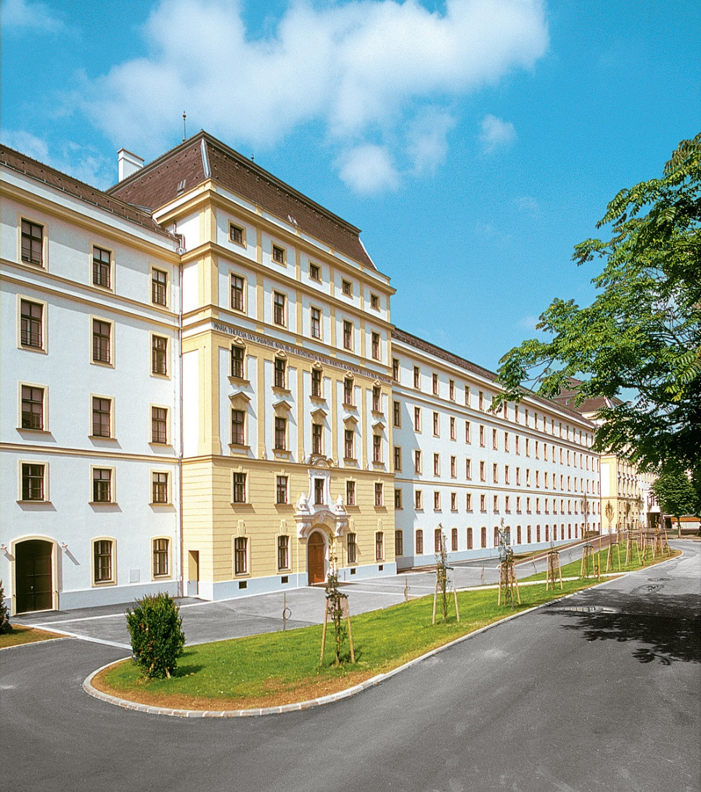
Stift-Kaserne 2015 (Web)

Slide 19
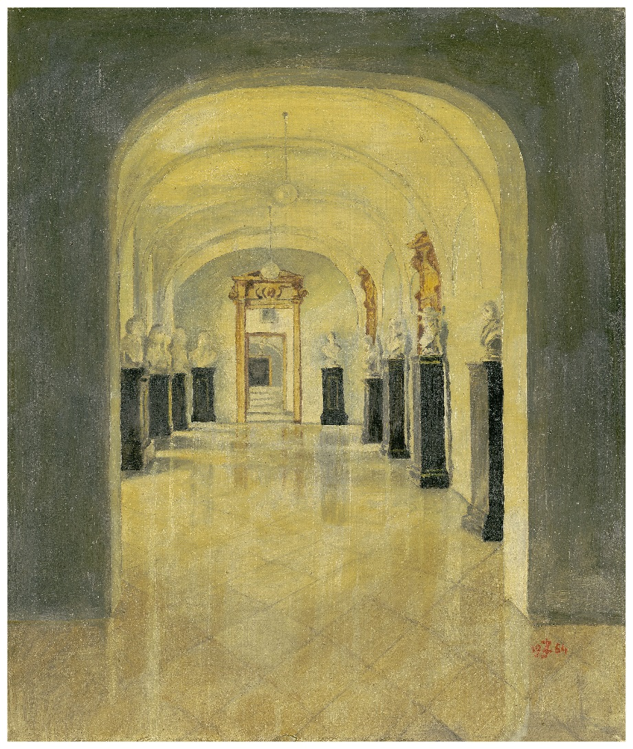
Direktionsgang in der Stift-Kaserne (Web)

Slide 20
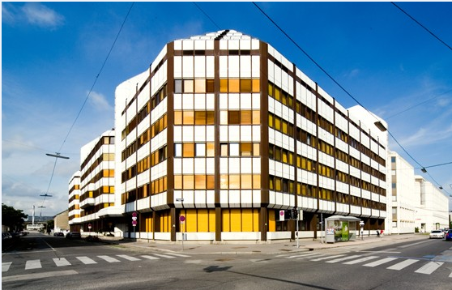
Das Zentralgebäude in Erdberg

Slide 21
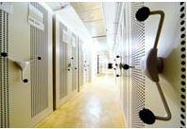
Aktenspeicher Kriegsarchiv

Slide 22
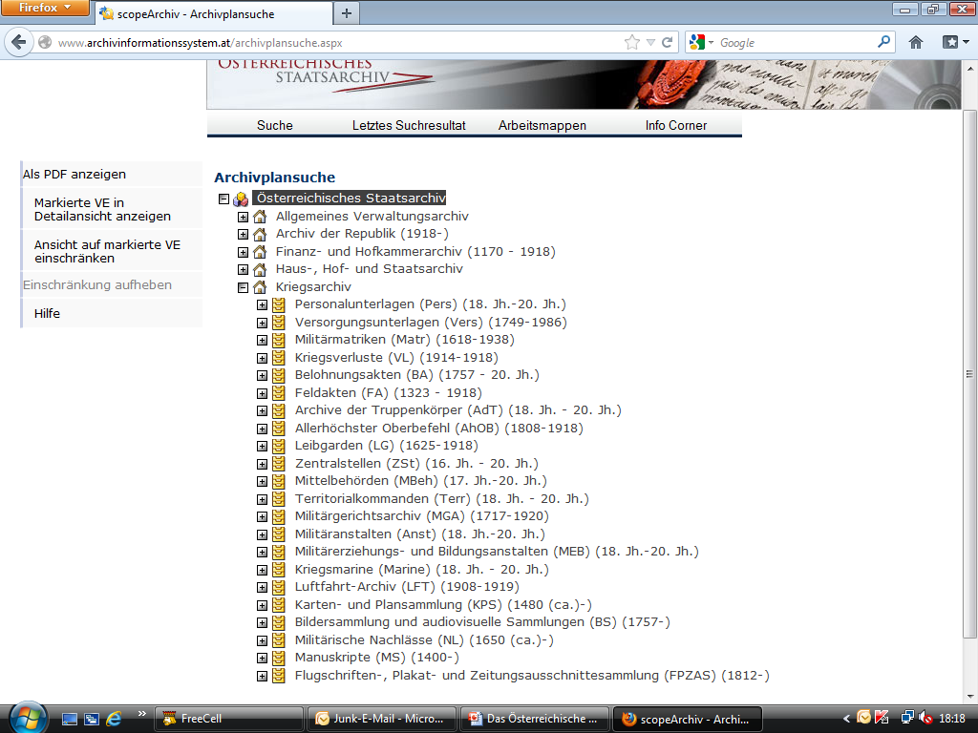
Die 22 Bestandsgruppen des KA

Slide 23
Bestände – Schwerpunkte
Militärisches Schriftgut
der Habsburger Monarchie (bis ca. 1918)
Unzählige Serien von Personalunterlagen
Sammlungen: laufende Zuwächse (2015)
- Karten/Pläne
- Bilder/Fotos
- persönliche Nachlässe
Bibliothek des ÖStA

Slide 24
Nachfrage-Schwerpunkte
Unterlagen zur Personenforschung
Unterlagen zur Kartographie, Geographie und Regionalgeschichte, Buch-Illustration
(Karten, Pläne, Fotos, Bilder)
Unterlagen zur Geschichtsforschung, insbesondere zur Militärgeschichte

Slide 25
Akten der militärischen Zentralstellen
Hofkriegsrat 1556-1848
Kriegsministerium 1849-1919/1931
K. k. Ministerium für Landesverteidigung
Kriegsministerium / Marinesektion 1865-1923
Chef des Generalstabes 1808-1919
Militärkanzlei Seiner Majestät 1848-1918
Armeeoberkommando 1914-1918

Slide 26
Personalunterlagen
Soldaten aus ganz Europa dienten im Laufe der Jahrhunderte in den Heeren des Hauses Habsburg.
Das Kriegsarchiv verwahrt die Personalunterlagen dieser unzähligen Militärpersonen.
Diesem Umstand verdanken unsere Benutzer heute die vielfältigen Forschungsmöglichkeiten für die genealogische Recherche.

Slide 27
Personalunterlagen 1740-1918
Musterlisten 1740-1820
Militär-Grundbuchsblätter 1820-1918
Militärmatrikeln 1633-1938
Conduitelisten 1823-1869
Qualifikationslisten 1869-1918
Auszeichnungsakten (Belohnungsanträge)
Unterlagen über Kriegsverluste 1914-1918

Slide 28
Musterliste des Inf.-Rgt. Kolowrat Nr. 17, Wien 1771

Slide 29
Monatstabelle 2. Garn.-Rgt. (Inf.-Rgt. Nr. 6), Dezember 1799

Slide 30
Grundbuchsblatt Ulanen Rgt. Nr. 8 (Abgänge 1851-1860)

Slide 31
Grundbuchsblatt Wien, Geburtsjahr 1867

Slide 32
Qualifikationsliste Major Knoth aus Pressburg (Pozsony, Bratislava)

Slide 33
Sterbematrikel der Garnison Budweis, 1874 (AB 0950)

Slide 34
Trauungsmatrikel Infanterie-Regiment Nr. 42, 1916

Slide 35
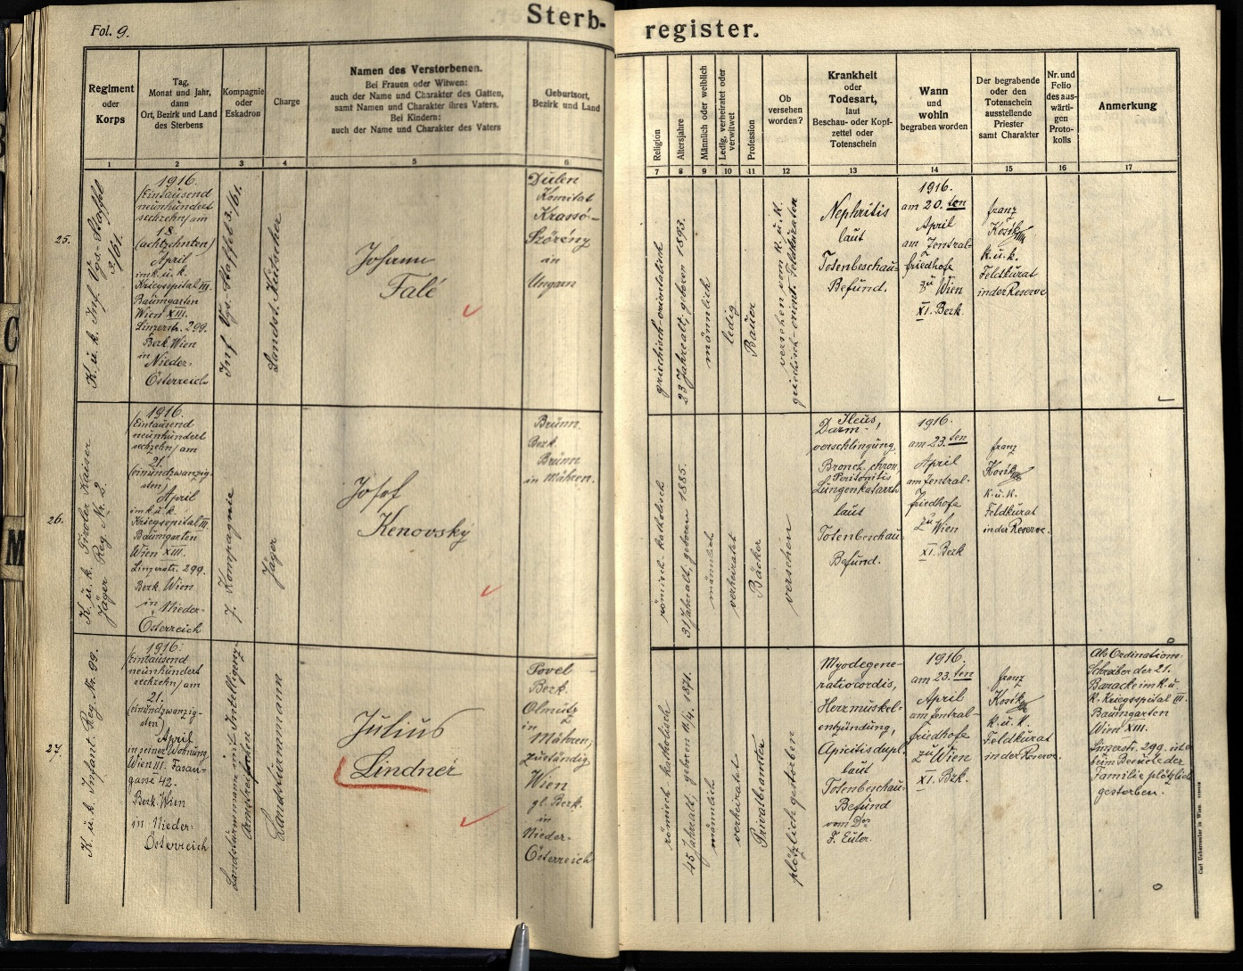
Kriegsmatrikel, Kriegsspital III in Wien, 1916 (Bd. 2836)

Slide 36
Karten und Bilder
Karten- und Plansammlung:
Gliederung nach den alten Kronländern
zum Teil elektronisch über „Mapire“ zugänglich: http://mapire.eu/de/
Bildersammlungen:
Bildersammlung 1. Weltkrieg
zum Teil elektronisch über die HP des ÖStA zugänglich: http://www.archivinformationssystem.at/archivplansuche.aspx?ID=7028

Slide 37
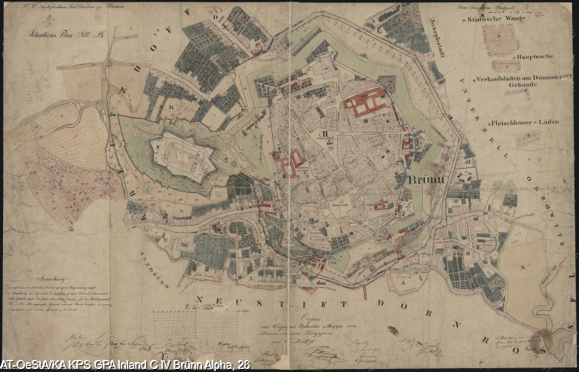
Die Stadt Brünn 1842 (GPA Inland C IV)

Slide 38
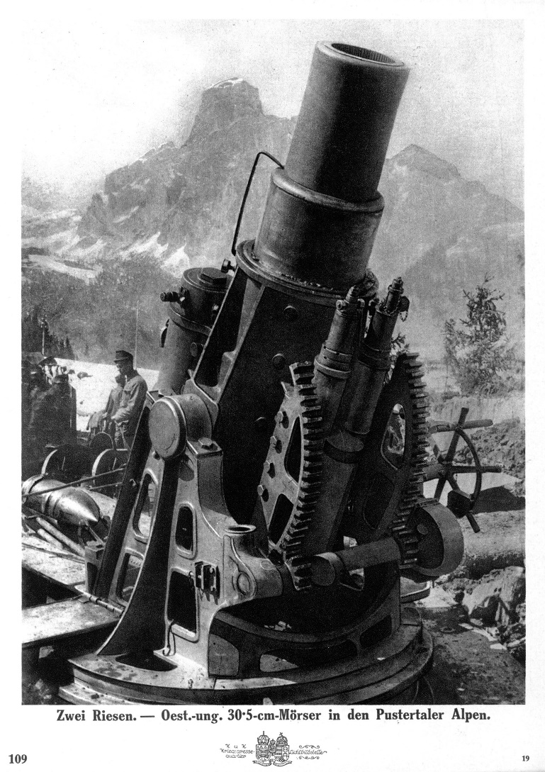
Škoda – Pilsen: 30,5cm Mörser in den Pustertaler Alpen

Slide 39
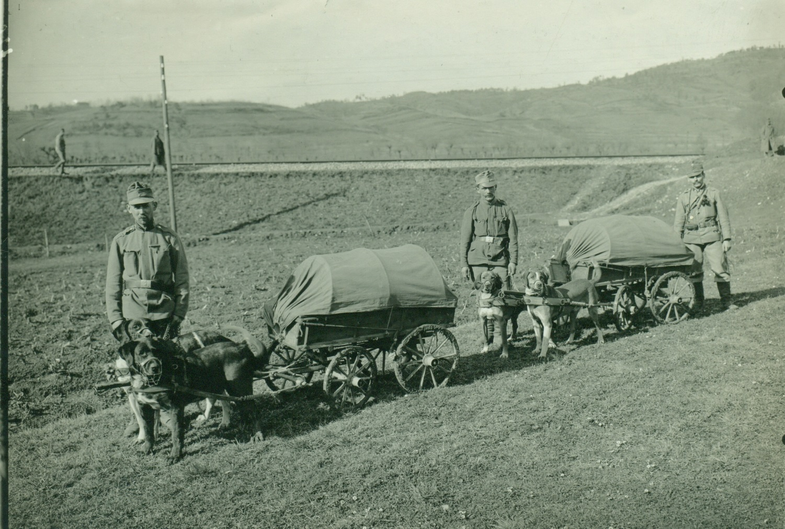
Nachschub durch Kriegszughunde

Slide 40
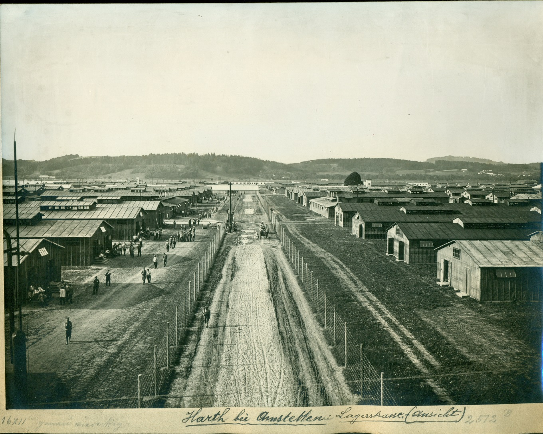
Kriegsgefangenenlager Hart bei Amstetten (NÖ)

Slide 41
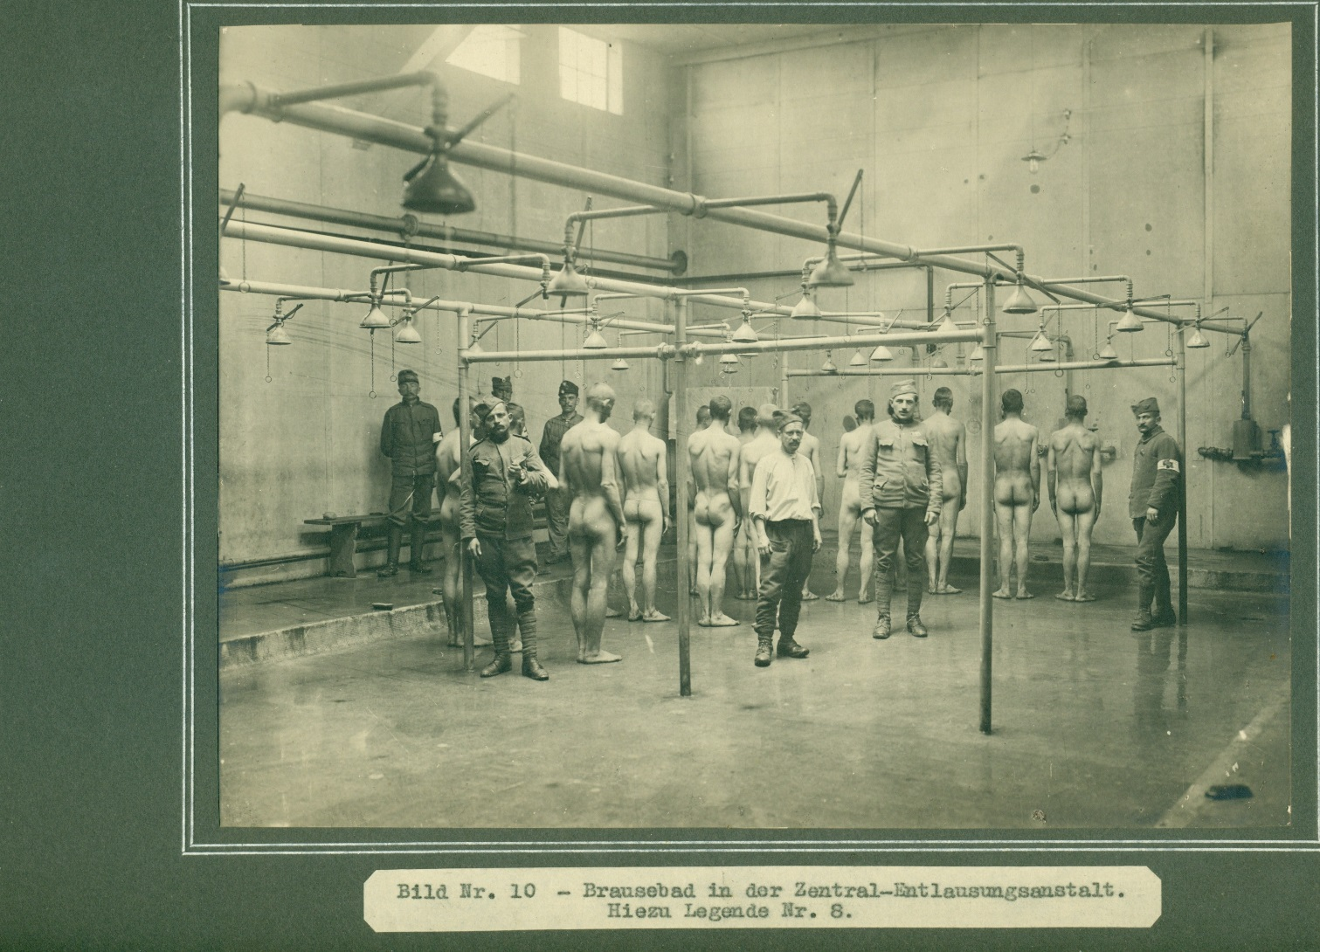
Kriegsgefangenenlager Heinrichsgrün – Jindřichovice

Slide 42
Alice Schalek an der Tiroler Front

Slide 43
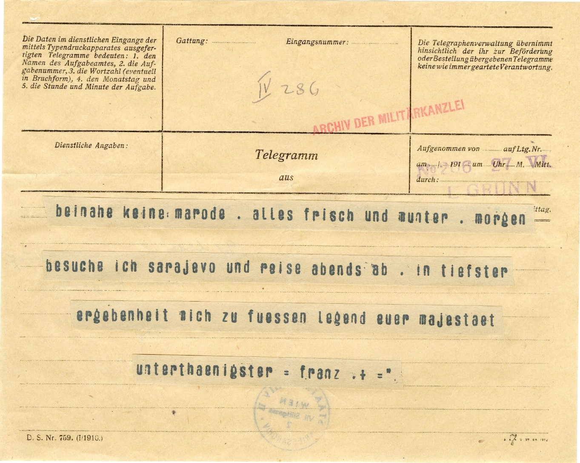
Franz Ferdinand an den Kaiser am Tag vor dem Attentat 1914 (MKSM)

Slide 44
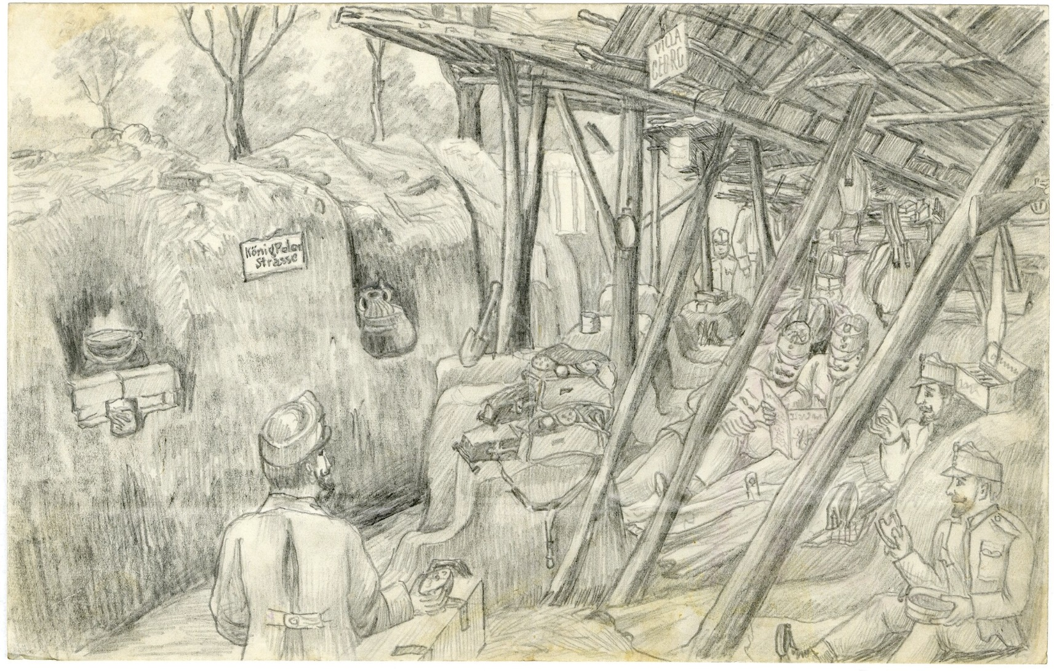
Zeichnung aus dem Schützengraben 1914 – „Egerländer“ LIR Nr. 6 (KÜA)

Slide 45
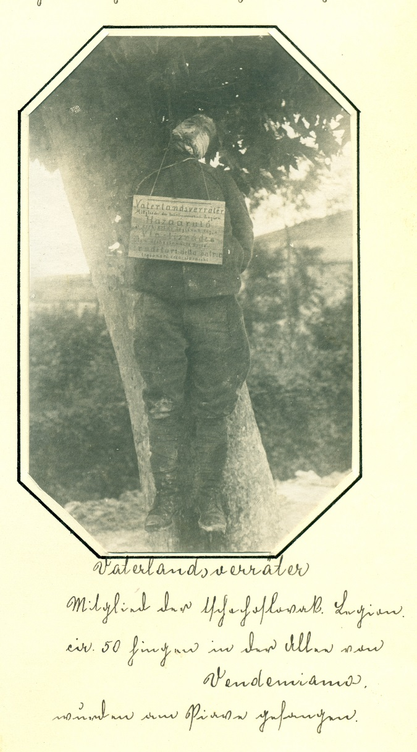
„Vaterlandsverräter –
Mitglieder der tschechoslovakischen Legion“ (NL 1451)

Slide 46
„Der Hochverräter“
Thomas Masaryk (MKSM 1918)

Slide 47
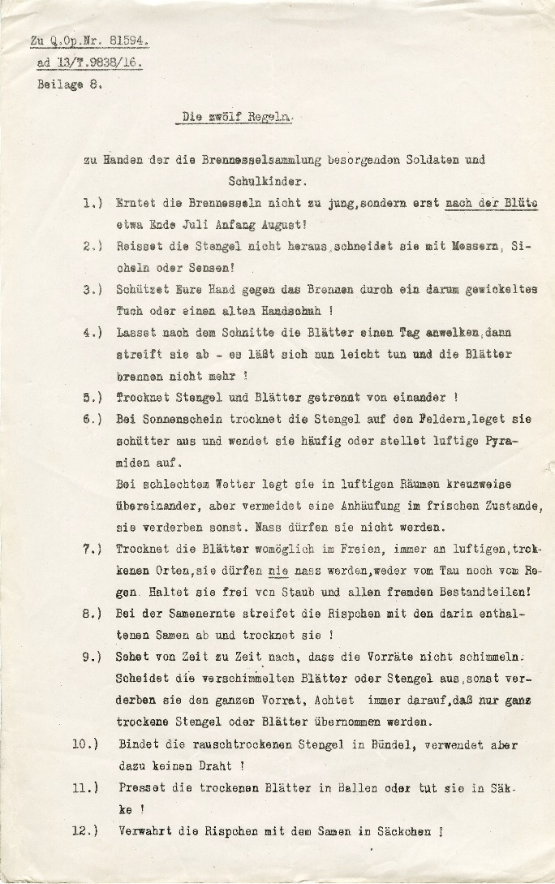
Die 12 Regeln zur Brennnessel-Sammlung 1916 (NFA MGG Polen)

Slide 48
Archivbenutzung und Recherche –
Die Homepage des ÖStA
Startseite: www.oesta.gv.at
Menüführung:
Aufgaben & Organisation
Bestände
Benutzung
Publikationen
Service
Familienforschung

Slide 49
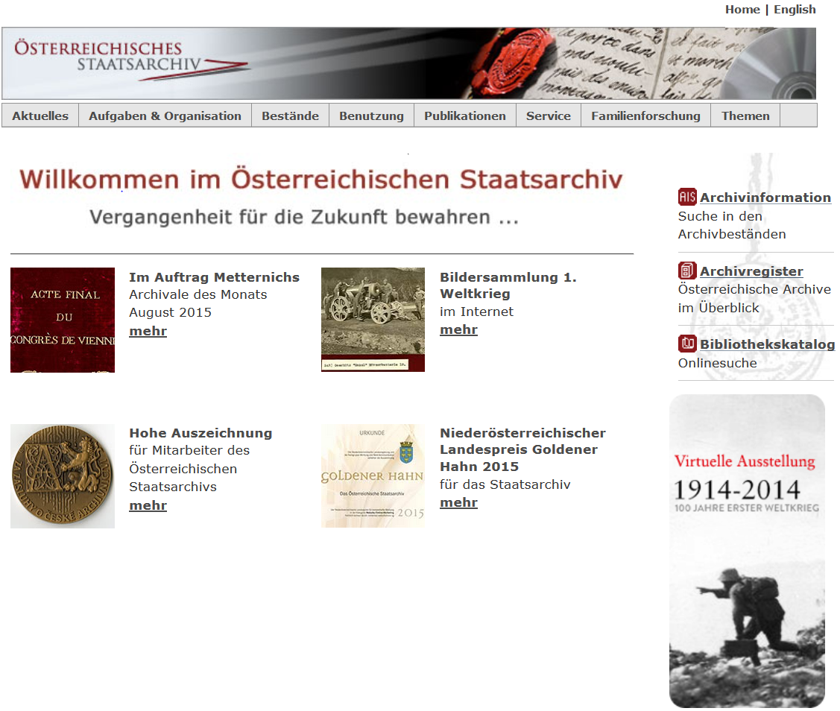
Startseite (Deutsch)

Slide 50
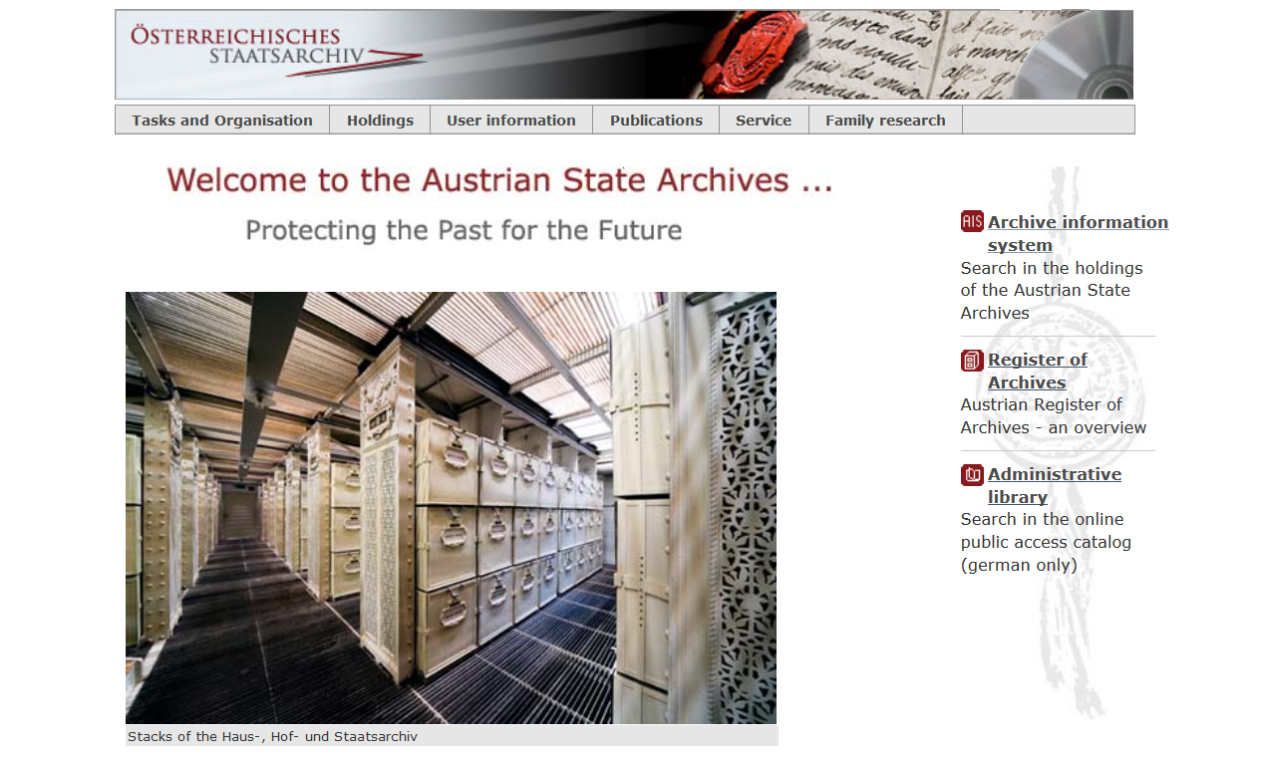
Startseite (Englisch)

Slide 51
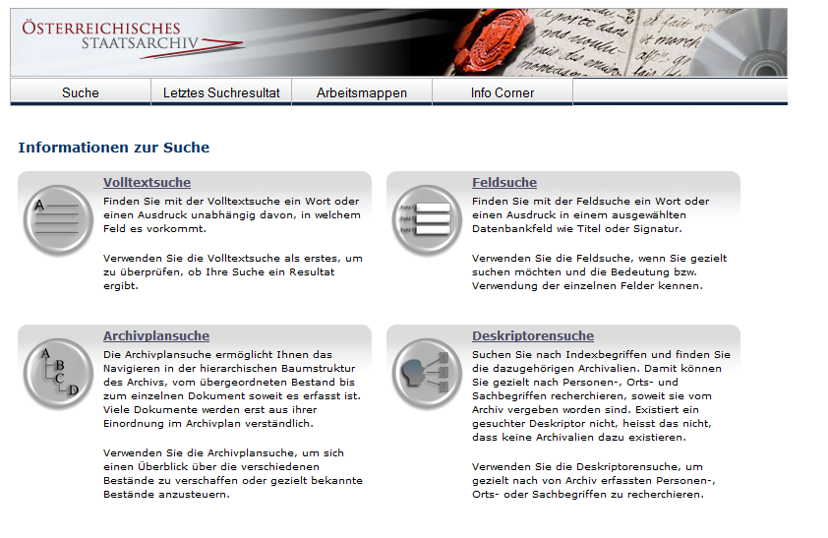
Archivinformationssystem

Slide 52
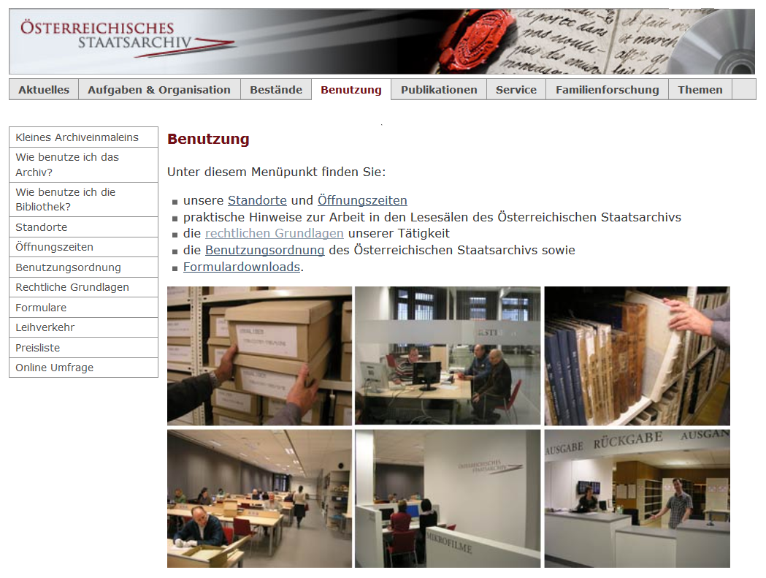
Der zentrale Forschersaal in Erdberg

Slide 53
Recherche
Archivinformation: www.archivinformationssystem.at/
Archivregister (Liste der Archive in Österreich)
Bibliothekskataloge (Staatsarchiv + Kanzleramt)
Virtuelle Ausstellung „1914-2014 – 100 Jahre 1.WK“
http://wk1.staatsarchiv.at/
Seiten zur Personenforschung:
Familienforschung (Personenforschung)
Aufgaben&Organisation → Kriegsarchiv → Personenforschung
Aufgaben&Organisation → Kriegsarchiv → Forschungstipps → Genealogie im Kriegsarchiv
Aufgaben&Organisation → Kriegsarchiv → Forschungstipps → Genealogy in the Vienna War Archives
Service → Linksammlung → Internetressourcen für Genealogen
Notes:
53

Slide 54
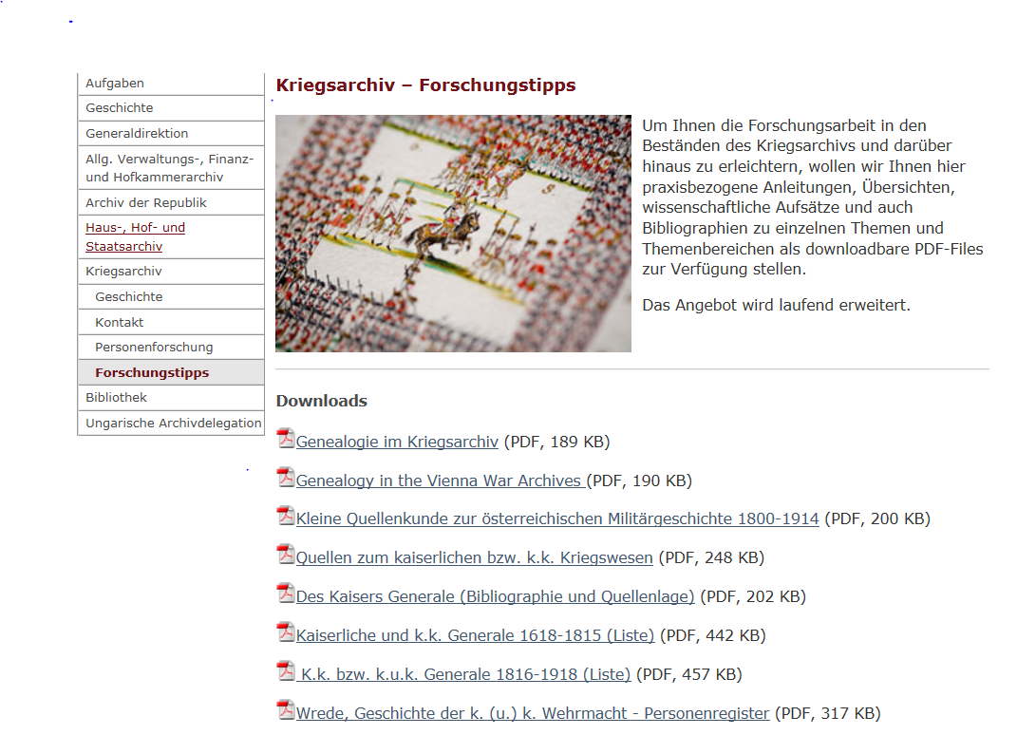
Forschungstipps des Kriegsarchivs
Aufgaben&Organisation → Kriegsarchiv → Forschungstipps → Genealogie im Kriegsarchiv
Aufgaben&Organisation → Kriegsarchiv → Forschungstipps → Genealogy in the Vienna War Archives

Slide 55
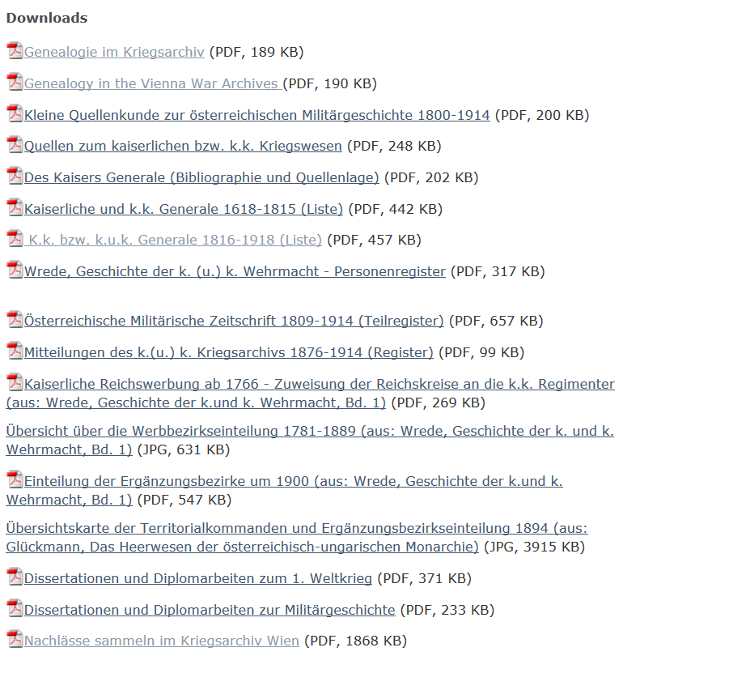
Forschungstipps – Downloads

Slide 56
Quellen in den Nachfolgestaaten
QUELLEN ZUR GENEALOGISCHEN FORSCHUNG IM KRIEGSARCHIV WIEN, Kap. 5.3.1. + 5.3.2:
http://www.oesta.gv.at/Docs/2014/12/9/Genealogie%20im%20Kriegsarchiv%20%2805%2012%202014%29.pdf
SOURCES FOR GENEALOGICAL RESEARCH AT THE VIENNA WAR ARCHIVES (KRIEGSARCHIV WIEN), chapter 5.3.1. + 5.3.2:
http://www.oesta.gv.at/Docs/2014/12/9/Genealogy%20in%20the%20Vienna%20War%20Archives%20%2805%2012%202014%29.pdf

Slide 57
Literaturhinweise zum KA
Aufgaben & Organisation → Kriegsarchiv → Literatur [zur Geschichte des Kriegsarchivs]: http://www.oesta.gv.at/site/5002/default.aspx#a8
Aufgaben & Organisation → Kriegsarchiv → Forschungstipps (mit online-Publikationen): http://www.oesta.gv.at/site/5006/default.aspx
Aufgaben & Organisation → Kriegsarchiv → Forschungstipps → Genealogie, Kapitel 4: Literatur zu den Beständen des Kriegsarchivs:
http://www.oesta.gv.at/Docs/2014/12/9/Genealogie%20im%20Kriegsarchiv%20%2805%2012%202014%29.pdf
Aufgaben & Organisation → Kriegsarchiv → Forschungstipps → Genealogy, Chapter 4: Relevant Publications:
http://www.oesta.gv.at/Docs/2014/12/9/Genealogy%20in%20the%20Vienna%20War%20Archives%20%2805%2012%202014%29.pdf

Slide 58
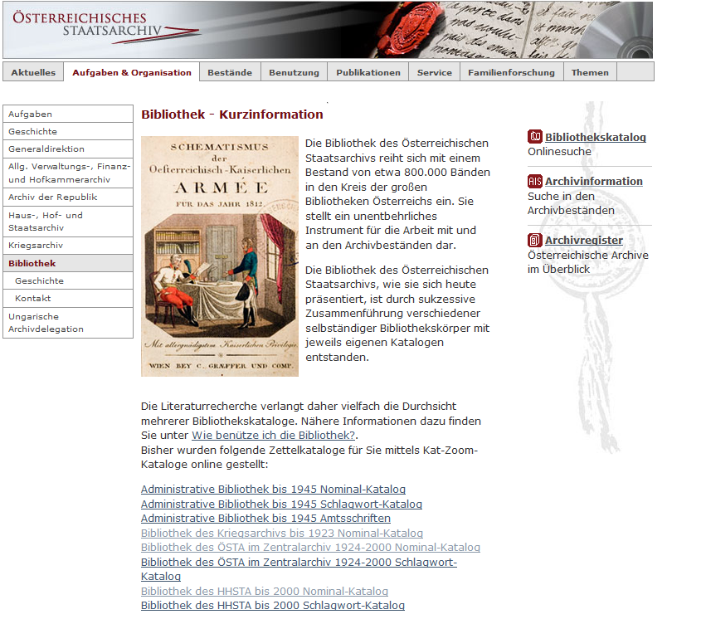
Die Bibliothek des Staatsarchivs

Slide 59
Organisation des Archivbetriebes
Zentralkanzlei für alle Abteilungen (ohne GD)
Zentraler Forschersaal in Erdberg (ohne HHStA)
Bibliotheks-Lesesaal in Erdberg (ohne HHStA)
Direktion des Kriegsarchivs
Teamassistenz des Kriegsarchivs (Sekretariat)
Fachassistenz des Kriegsarchivs: Bereitstellung und Rückreihung von Archivalien
Bestandsgruppen: Ordnen und Erschließen der Bestände (SCOPE), Benutzerbetreuung im Forschersaal, Bearbeitung schriftlicher, mündlicher und telefonischer Anfragen (ELAK)

Slide 60
Policy des ÖStA – Work in Progress
Digitalisierung der Bestände:
Karten, Bilder, Personalunterlagen
Forcierung des Internet-Angebotes:
online-Suche
online-Bestellung
online-Shop
Editions- und Publikationstätigkeit:
MÖSTA: heute nur noch Themenbände
Ausstellungskataloge + online-Ausstellungen
Edition der MP (Österr. Ges. für hist. Quellenstudien – ÖGQ)
Öffentlichkeitsarbeit: Chefsache (Generaldirektor)
Reduktion des Anfragenservices (Recherche):
Verweis auf externe Historiker / Genealogen

Slide 61
Kontakte zu anderen (Militär-)Archiven
Hadtörténelmi Levéltár in Budapest
Vojenský historický archiv in Prag
Vojenský historický archiv in Bratislava
Archiwum Główne Akt Dawnych Warschau
Centralne Archwum Wojskowe Warschau
Bundesarchiv – Militärarchiv Freiburg/Breisgau
Landesarchive in Salzburg, Innsbruck, Bregenz
Archivio di Stato di Trieste (Triest)
Archivio di Stato di Bolzano (Bozen)

Slide 62
Bilaterale Abkommen
Es bestehen bilaterale Abkommen mit den nationalen Archivverwaltungen von:
Albanien, Bulgarien, Kosovo, Mazedonien, Polen, Rumänien, Russische Föderation, Slowakei, Slowenien, Tschechien, Ukraine, Ungarn
Ständige Ungarische Archivdelegationen in Wien durch das sog. „Badener Abkommen“ von 1926

Slide 63
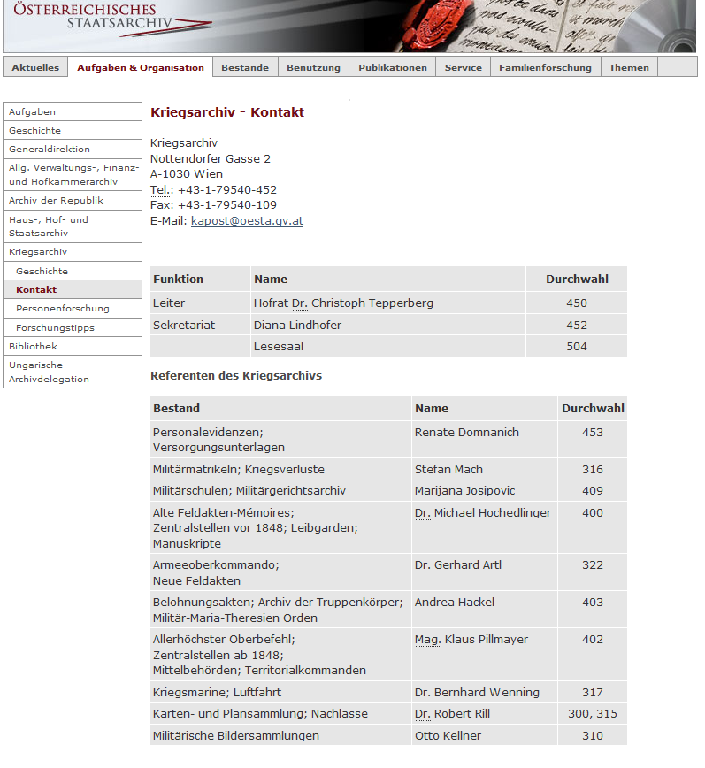
Kriegsarchiv – Kontakt

Slide 64
Danke für Ihre Aufmerksamkeit!
©Dr. Christoph Tepperberg
Kriegsarchiv
christoph.tepperberg@oesta.gv.at

